Slide 1

Faculté de Technologie calcul des coûts-bénéfices dans les bâtiments durables
Matière: Recyclage et éco-design, Efficacité énergétique dans les bâtiments
Ali Abderrahmane Aouachria
Dr. Abderrahim ZEMMIT

Slide 2
Table des matières
01
02
03
Aperçu des Bâtiments Verts
Principes de l'Analyse Coût-Bénéfice (CBA)
Conclusion

Slide 3
01
Aperçu des Bâtiments Verts

Slide 4
Definition :
Les bâtiments verts sont conçus pour minimiser l'impact environnemental grâce à une utilisation efficace des ressources et à des pratiques durables. Leur importance réside dans la réduction des émissions, la conservation de l'eau et la promotion de l'efficacité énergétique. Le marché mondial des bâtiments verts connaît une croissance continue, avec un CAGR (Compound Annual Growth Rate) projeté de 9,6 % de 2016 à 2020, en raison de ses avantages économiques et environnementaux à long terme.

Slide 5
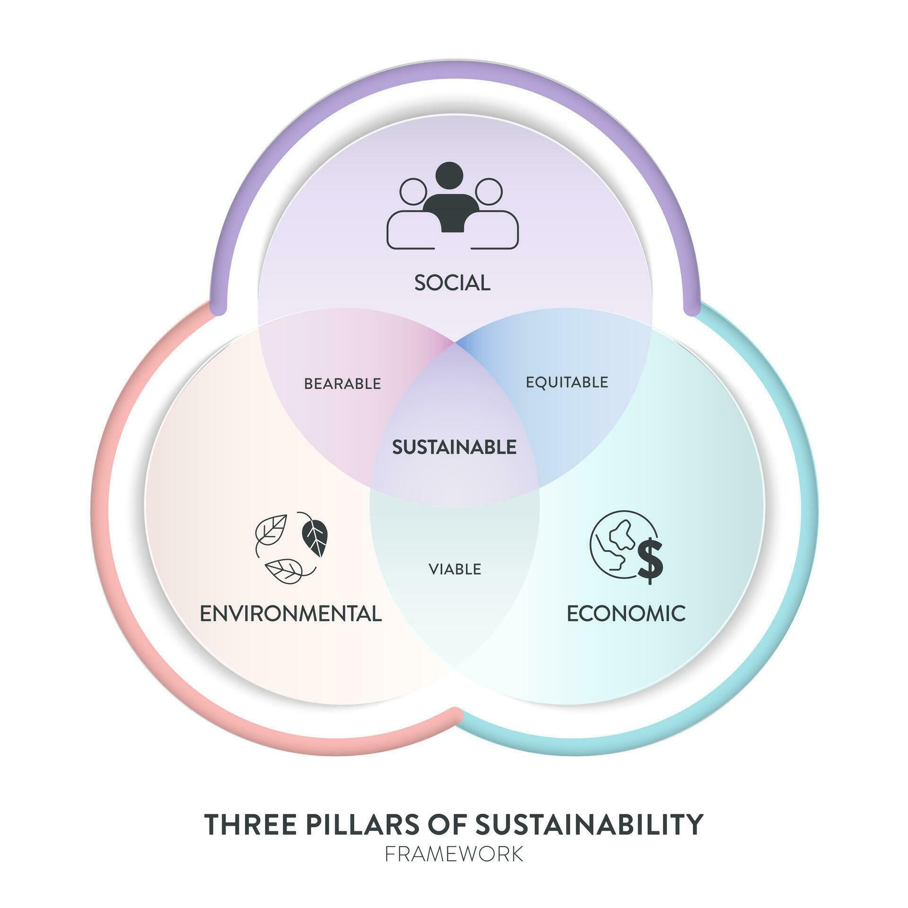
Avantages Triple Bottom-Line des Bâtiments Verts

Slide 6
Avantages Environnementaux
Avantages Économiques
- Réduction des coûts énergétiques et hydriques.
- Augmentation de la valeur des propriétés et réduction de la charge sur les infrastructures.
- Productivité accrue, contribuant à des gains financiers.
- Réduction significative des émissions.
- Conservation efficace de l'eau et gestion des eaux pluviales.
- Diminution des déchets et utilisation plus efficace des ressources.
Avantages Sociaux
- Amélioration de la santé des occupants.
- Meilleurs résultats éducatifs et qualité de vie globale.

Slide 7
Avantages Financiers des Bâtiments Verts
Les bâtiments verts permettent de :
- Réduire les coûts d'exploitation de 8 à 9 %.
- Augmenter la valorisation des bâtiments de 7,5 %.
- Améliorer le ROI (Return on Investment) de 6,6 %.
- Atteindre une efficacité énergétique supérieure de 25 à 30 %, souvent complétée par des sources d'énergie renouvelable.
Bien que les économies d'énergie et d'eau soient facilement quantifiables, les améliorations en termes de productivité et de santé, bien que substantielles, sont plus difficiles à mesurer.

Slide 8
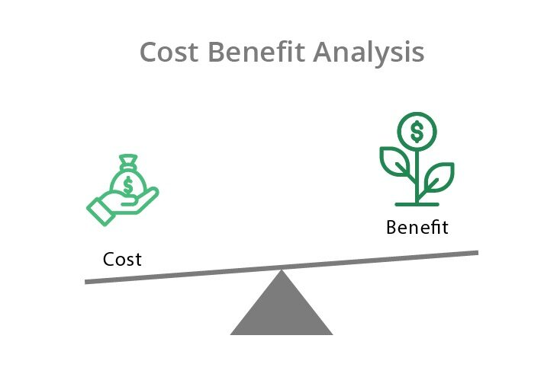
02
Principes de l'Analyse Coût-Bénéfice (CBA)

Slide 9
Défis
- Coûts initiaux plus élevés liés à la conception et à la certification.
- Périodes de retour sur investissement prolongées, parfois jusqu'à 20 ans.
- Difficulté à quantifier les avantages intangibles tels que les gains de productivité.
Analyse Coût-Bénéfice (CBA) dans les Bâtiments Verts
Il est essentiel d'évaluer la relation entre l'investissement supplémentaire et les rendements. Par exemple, une meilleure qualité environnementale intérieure (IEQ) améliore la productivité mais nécessite des investissements dans des dispositifs de capteurs et des systèmes de gestion.

Slide 10
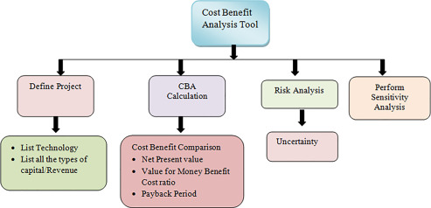

Slide 11
Définition et Objectif
La CBA est un outil d'évaluation économique qui aide à déterminer la faisabilité d'un projet en comparant les coûts et les bénéfices sociétaux, en utilisant des valeurs monétaires comme mesure commune.
Composants Clés :
- Social Opportunity Cost : Utilise des prix fictifs et mesure les changements dans les surplus des producteurs et des consommateurs.
- Exclusions : Les coûts irrécupérables et les paiements de transfert (comme les taxes) sont omis car ils ne reflètent pas l'impact économique réel.
- Méthode de Comparaison : Analyse les scénarios « avec le projet » et « sans le projet » pour évaluer les impacts sur le bien-être.

Slide 12


Slide 13
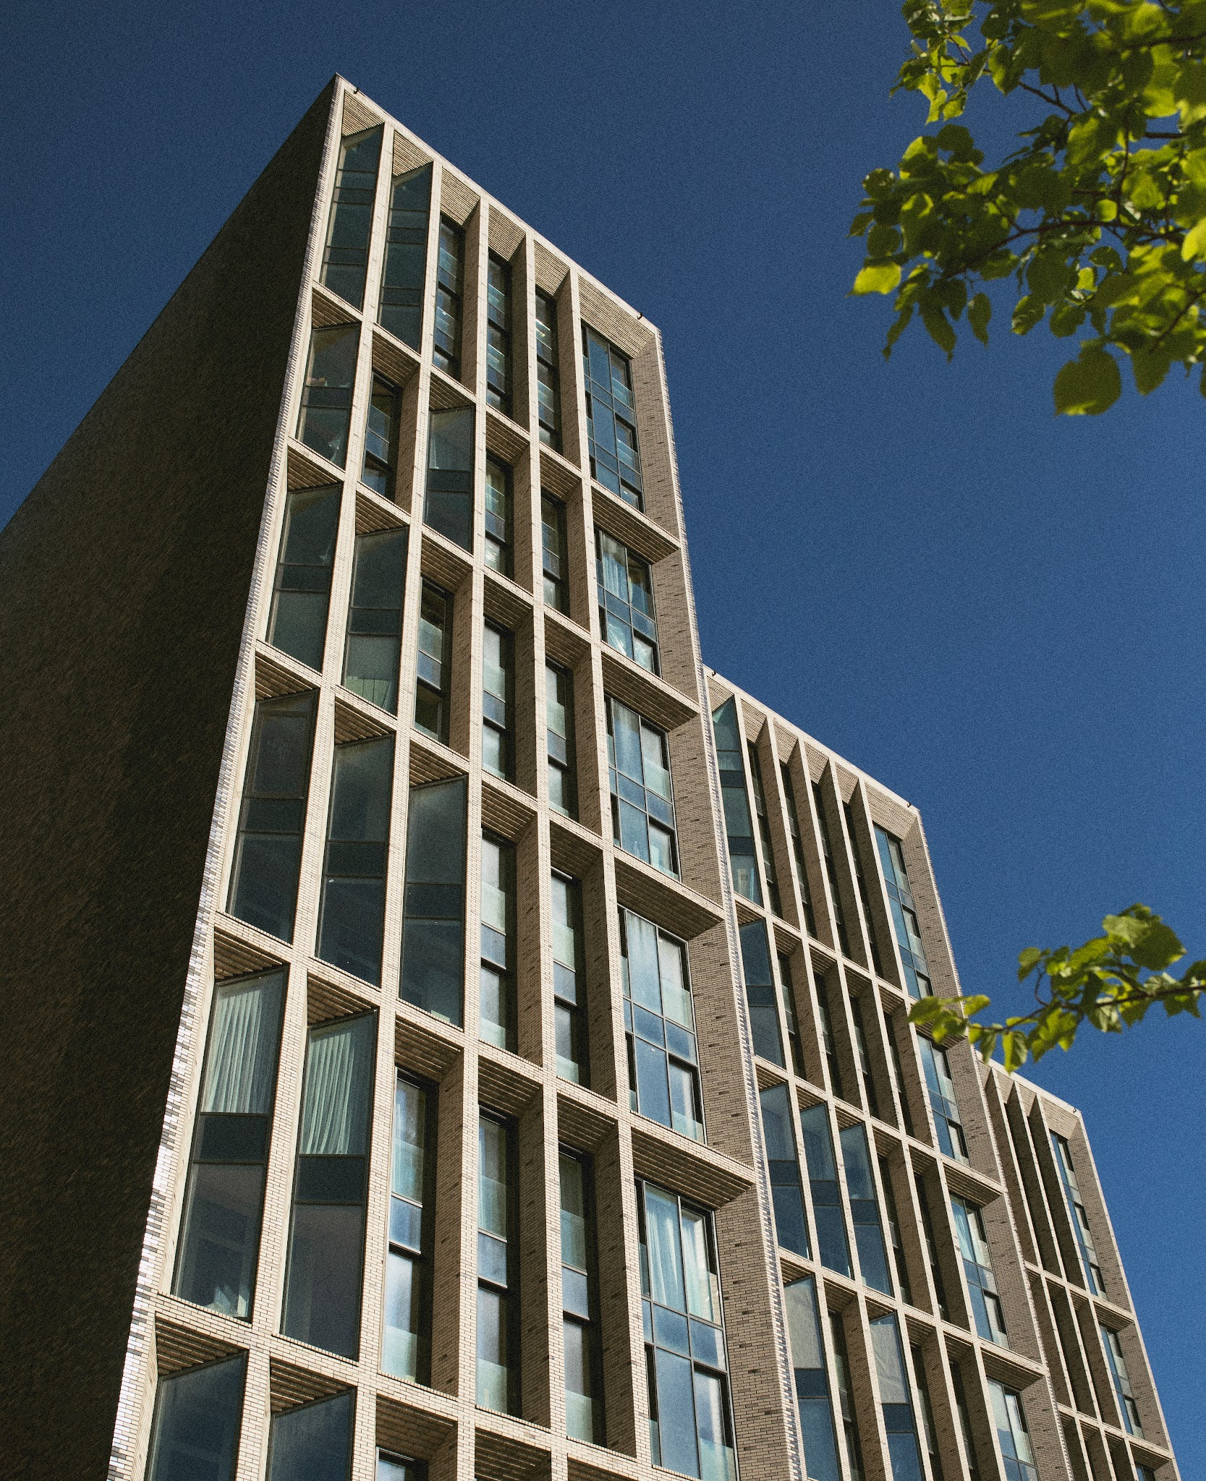
Étapes de Réalisation d'une CBA
- Étape 1 : Définir les objectifs et la portée du projet.
- Étape 2 : Identifier les coûts et bénéfices directs et indirects, y compris les impacts sociaux et environnementaux.
- Étape 3 : Analyser les impacts en établissant un scénario contrefactuel.
- Étape 4 : Monétiser les impacts pour quantifier les coûts et les bénéfices.
- Étape 5 : Agréger les bénéfices et les coûts sur la durée de vie du projet, en choisissant un horizon temporel approprié.
- Étape 6 : Calculer les indicateurs économiques tels que :
- NPV (Net Present Value) : Des valeurs plus élevées indiquent des rendements supérieurs.
- IRR (Internal Rate of Return) : Représente le taux de rendement des investissements.
- B/C Ratio (Benefit-Cost Ratio) : Des valeurs >1 indiquent l'efficacité du projet.
- Étape 7 : Réaliser une analyse de sensibilité pour prendre en compte les hypothèses variables.
- Étape 8 : Interpréter les résultats pour faciliter la prise de décision.

Slide 14
Conclusion
Considérations Importantes :
- Taux d'Actualisation : Ajuste les valeurs futures en termes présents, utilisant des théories telles que le Social Rate of Time Preference (SRTP).
- Analyse de Sensibilité : Évalue la robustesse des résultats face à différentes hypothèses.
Les bâtiments verts et les principes de la CBA mettent en lumière l'intersection entre pratiques durables et viabilité économique. Malgré les défis initiaux, la construction durable offre des avantages significatifs à long terme et contribue au bien-être social. La CBA fournit un cadre essentiel pour évaluer la faisabilité économique de ces projets et guider la prise de décision éclairée.

